Slide 1
3er INFORME TRIMESTRAL DEL DIRECTOR GENERAL
DEL INSTITUTO JALISCIENSE DE LA VIVIENDA
JULIO, AGOSTO Y SEPTIEMBRE DE 2017

Slide 2
C) Tercer Informe Trimestral del Director General

Slide 3
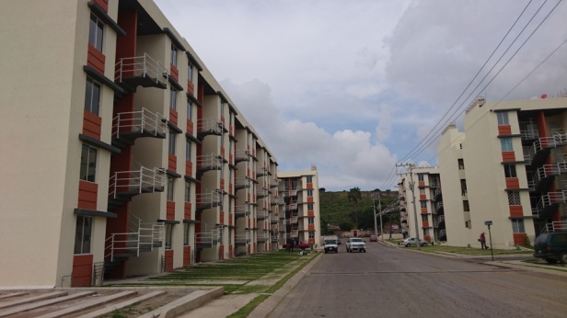
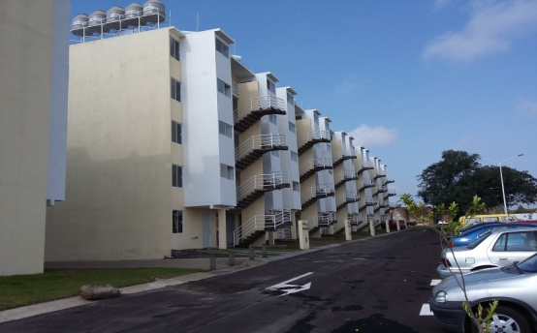
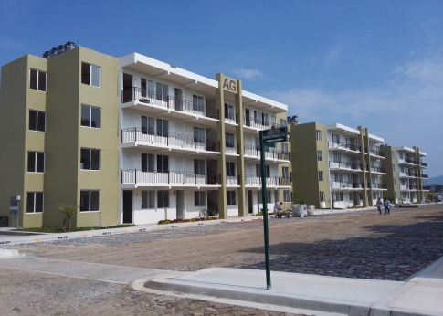
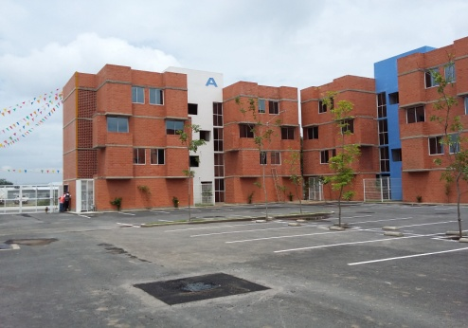
PROGRAMA DE CONSOLIDACIÓN DE RESERVAS URBANAS 2017
Instituto Jalisciense de la Vivienda
1

Slide 4
PROYECTOS ENVIADOS PCRU 2017
Proyectos Enviados del Programa de Consolidación de Reservas Urbanas 2017 SEDATU - IJALVI
No. | Nombre del desarrollo | Constructora | Municipio | # Acciones | Polígono | Monto de Subsidio
1 | Misión La Valenciana 2A | Habita | Tonalá | 160 | U2 | $4,000,000
2 | Misión La Valenciana 3A | Habita | Tonalá | 190 | U2 | $4,750,000
3 | Misión La Valenciana 4A | Habita | Tonalá | 190 | U2 | $4,750,000
4 | Altos Tonalá II | Casillas & Casillas | Tonalá | 144 | U1 | $4,320,000
5 | Jardín Central II paquete 2 | Inmobiliaria Cása Solida | San Pedro Tlaquepaque | 64 | U1 | $1,920,000
6 | Jardines San Francisco paquete 2 | Constructora y Desarrolladora Los Membrillos | Zapopan | 144 | U2 | $3,600,000
7 | Villas San Gilberto IV | Vivienda de Calidad San Gilberto | Tlajomulco de Zúñiga | 130 | U2 | $3,250,000
8 | Villas San Gilberto V | Vivienda de Calidad San Gilberto | Tlajomulco de Zúñiga | 365 | U2 | $9,125,000
9 | Jardines de Toluquilla (Paquete 1) | Inmobiliaria Cása Solida | San Pedro Tlaquepaque | 80 | U2 | $2,000,000
10 | Jardines La Magdalena | Constructora de Viviendas Sólidas | Zapopan | 112 | U3 | $1,120,000
11 | Villas de Santiago Etapa 1 | Desarrolladora Urbana Integral, S.A. de C.V. | Tonalá | 88 | U2 | $2,200,000
12 | Villas de Santiago Etapa 2 | Desarrolladora Urbana Integral, S.A. de C.V. | Tonalá | 96 | U2 | $2,400,000
13 | Villas de Santiago Etapa 3 | Desarrolladora Urbana Integral, S.A. de C.V. | Tonalá | 96 | U2 | $2,400,000
 |  | Total |  | 1859 | Total | $45,835,000

Slide 5
PROYECTOS APROBADOS PCRU 2017
Proyectos aprobados del Programa de Consolidación de Reservas Urbanas 2017 SEDATU - IJALVI
No. | Nombre del desarrollo | Municipio | # Acciones | Polígono | Monto de Subsidio
1 | Misión La Valenciana 2A | Tonalá | 160 | U2 | $4,000,000
2 | Jardín Central II paquete 2 | San Pedro Tlaquepaque | 64 | U1 | $1,920,000
3 | Jardines San Francisco paquete 2 | Zapopan | 144 | U2 | $3,600,000
 |  | Total | 368 | Total | $9,520,000

Slide 6
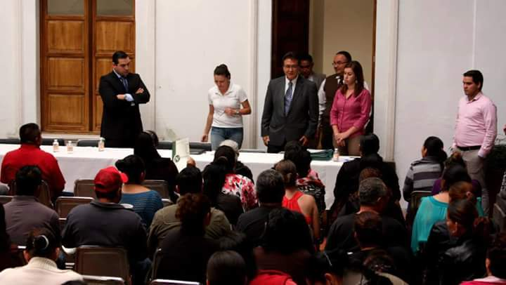
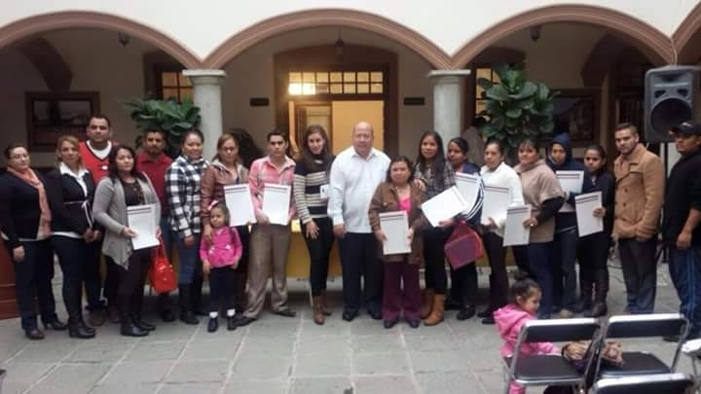
Regularización
Introducción:
En el Instituto Jalisciense de la Vivienda, se han realizado acciones conducentes a propiciar certeza jurídica y beneficiar a usuarios de Programas de Vivienda generados por esta dependencia, a través de diferentes programas y subsidios integrando fraccionamientos en diferentes Municipios del Estado que hasta la presente fecha se mantenían como irregulares ante el Registro Publico de la Propiedad.

Slide 7
ACCIONES DE ESCRITURACIÓN
JULIO A SEPTIEMBRE DE 2017
FRACCIONAMIENTO | MUNICIPIO
EL PORVENIR | AMECA
LOS MEZQUITES | AMECA
LA CEIBAS | AUTLAN DE NAVARRO
LLANO DE SANTO TORIBIO | GOMEZ FARIAS
EL BARRO | GUADALAJARA
LOMAS DE LA MINA | SAN JULIAN
EL GAMBOA | TALA
ACUEDUCTO | TECALITLAN
LA LOMA | TEPATITLAN DE MORELOS
LA LOMITA | TEUCHITLAN
BASILIO VADILLO | TONALA
CONSTANCIO HERNANDEZ | TONALA
LA LADRILLERA | TONALA
REAL DEL VALLE | ZACOALCO DE TORRES
Generando un total de acciones de escrituración a favor de familias Jaliscienses de 66 Escrituras Publicas.

Slide 8
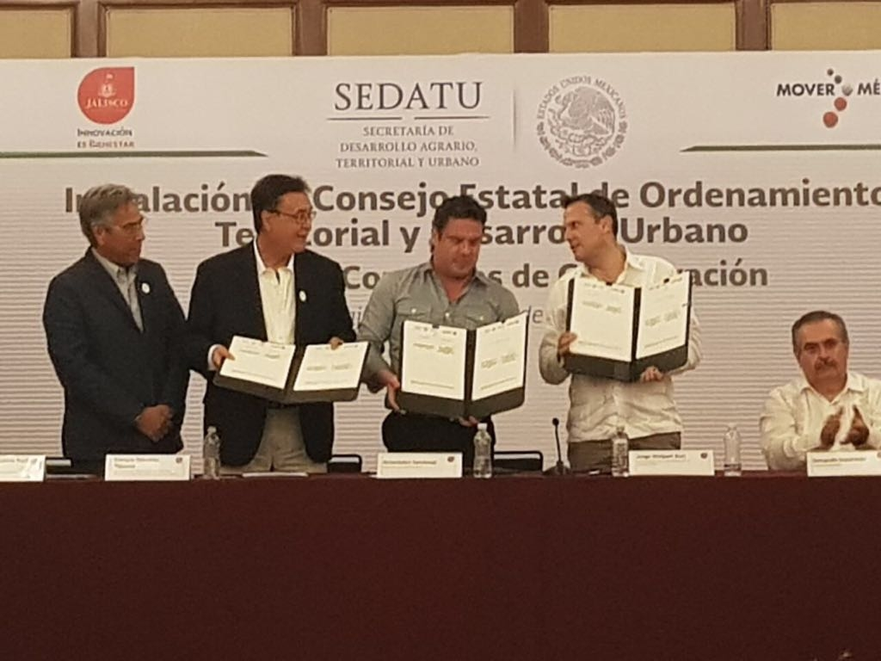
CONVENIO DE COLABORACIÓN CONAVI – IJALVI

Slide 9
Convenio de Colaboración entre la Comisión Nacional de Vivienda y este Instituto Jalisciense de la Vivienda.
Recursos asignados al Estado de Jalisco, establecidos en el Convenio de Coordinación
PROGRAMA DE ACCESO AL FINANCIAMIENTO PARA SOLUCIONES HABITACIONALES, PARA EL EJERCICIO FISCAL 2017
INSTITUTO JALISCIENSE DE LA VIVIENDA | $26,620,800.00
OTRAS ENTIDADES EJECUTORAS | $7,247,281.73
INFONAVIT | $630,860,451.00
 | $664,728,532.73

Slide 10
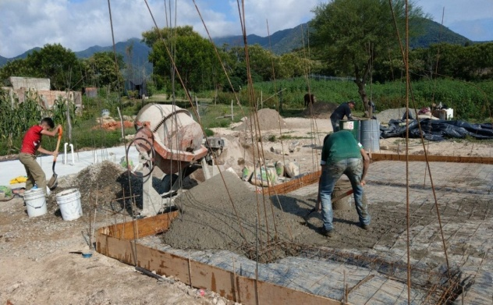
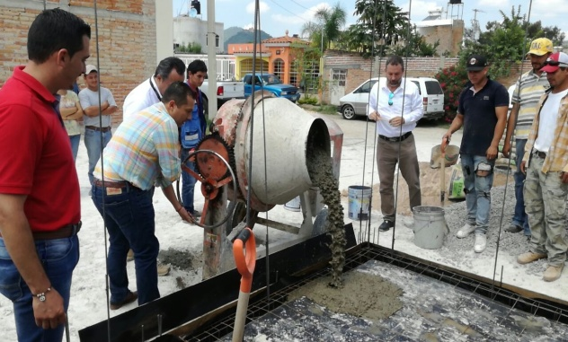
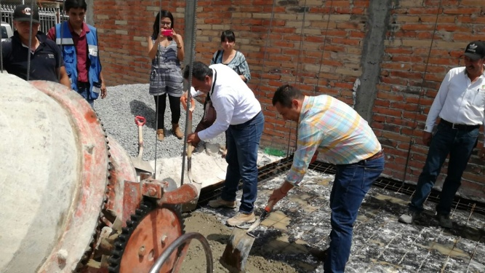
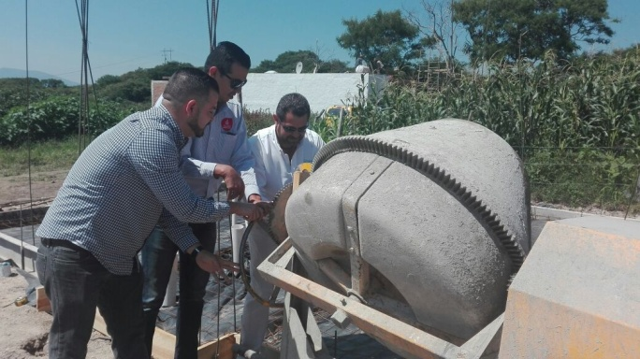
Convenio de Colaboración entre la Comisión Nacional de Vivienda y el Instituto Jalisciense de la Vivienda.
AUTOPRODUCCIÓN DE VIVIENDA
Se dio inicio a la construcción de viviendas en los Municipios de Chapala, Jamay y Tototlán.
Chapala, Jal.
Jamay, Jal.

Slide 11
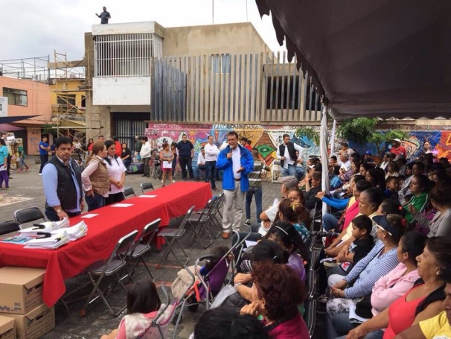
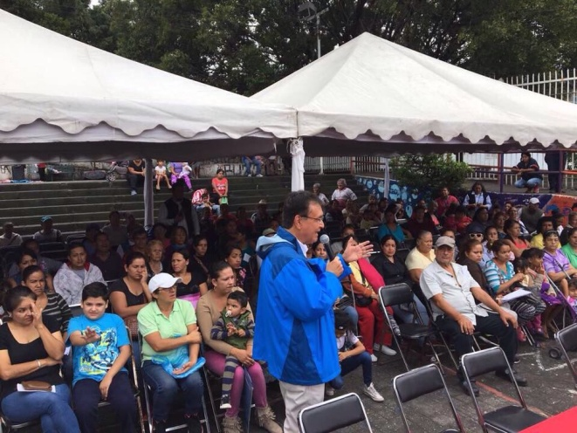
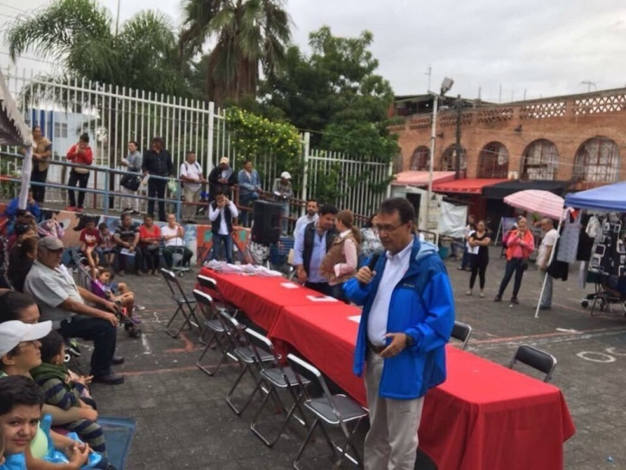
Programa de Apoyo a la Vivienda (FONHAPO/Corazón Urbano) Mejoramiento de Fachada
Con referencia al Convenio de Ejecución firmado con el Fideicomiso Fondo Nacional de Habitaciones Populares (FONHAPO), se dio inicio a las entregas de acciones en los Municipios de Guadalajara, Tonalá y San Pedro Tlaquepaque , de lo cual ya se tiene un avance del 50%.

Slide 12
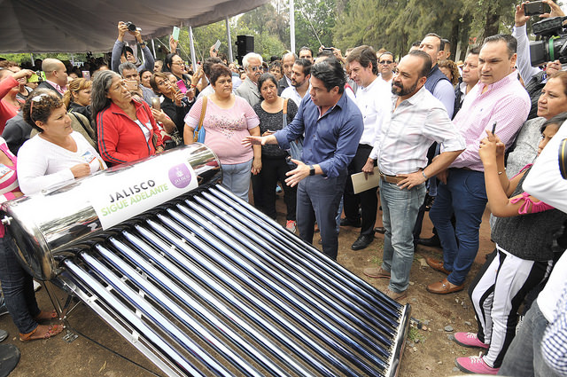
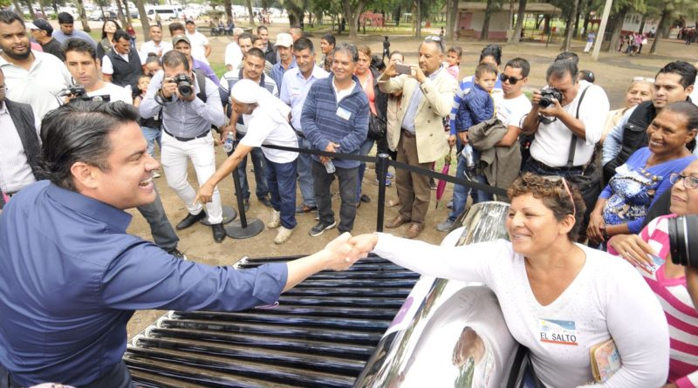
CALENTADORES SOLARES
Total de Acciones | Acciones entregadas
16,446 | 4,035

Slide 13
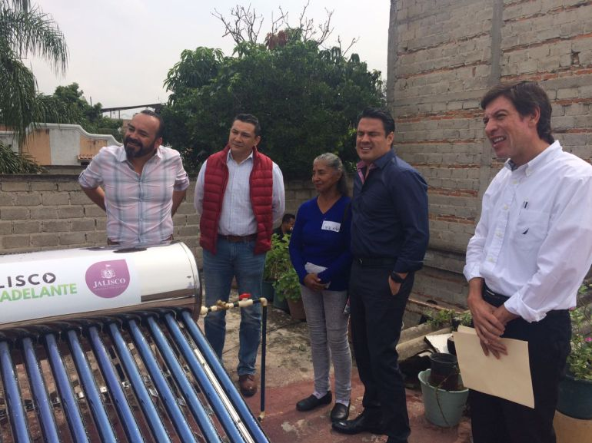
CALENTADORES SOLARES
MUNICIPIOS
 | Municipio | Calentadores entregados
1 | Concepción de Buenos Aires | 117
2 | La Manzanilla de la Paz | 160
3 | Mazamitla | 127
4 | Quitupán | 41
5 | Santa María del Oro | 158
6 | Tizapán el Alto | 103
7 | Valle de Juarez | 101
8 | Bolaños | 140
9 | Chimaltitán | 177
10 | Colotlán | 57
11 | Mezquitic | 400
12 | Totatiche | 132
13 | Villa Guerrero | 66
14 | San Diego de Alejandría | 208
15 | Unión de San Antonio | 302
16 | Acatic | 91
17 | Cañadas de Obregón | 108
18 | Jesús María | 133
19 | Mexticacán | 223
20 | San Julián | 107
21 | Valle de Guadalupe | 88
22 | Yahualica de González Gallo | 90
23 | El Salto | 474
24 | Tonalá | 210
25 | Lagos de Moreno | 110
26 | San Juan de los Lagos | 110
27 | San Ignacio Cerro Gordo | 2
 | Total entregados | 4035

Slide 14
TRANSPARENCIA
De acuerdo al último monitoreo realizado por la Coordinación General de Transparencia de Gobierno del Estado, este Organismo tuvo una calificación de 99.11%.

Slide 15
Los Miembros de la Junta de Gobierno aprueban de conformidad con el artículo 9 fracción XX de la Ley Orgánica del IJALVI, el informe del Director General correspondiente a los meses Julio, Agosto y Septiembre 2017 presentado en virtud de lo previsto por el artículo 19 Fracción VIII del ordenamiento legal en cita.

